Slide 1

Proyecto “MetroSence”
Presentación Final de Capstone

Slide 2
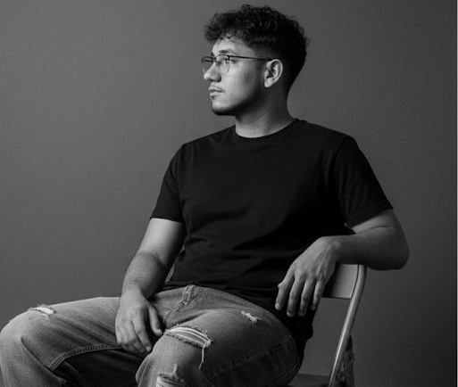
Integrantes del proyecto
Proyecto “MetroSence”
Danilo Morales Figueroa
Product Owner / Diseñador UX/UI
Definió las prioridades del proyecto y ordenar las Historias de Usuario según su importancia. Además, como diseñador UX/UI, creó las pantallas y el flujo principal de la app, asegurando que fueran accesibles, fáciles de usar y pensadas para personas no videntes. También colaboró en la documentación y aportó en decisiones de diseño y funcionalidad.

Slide 3
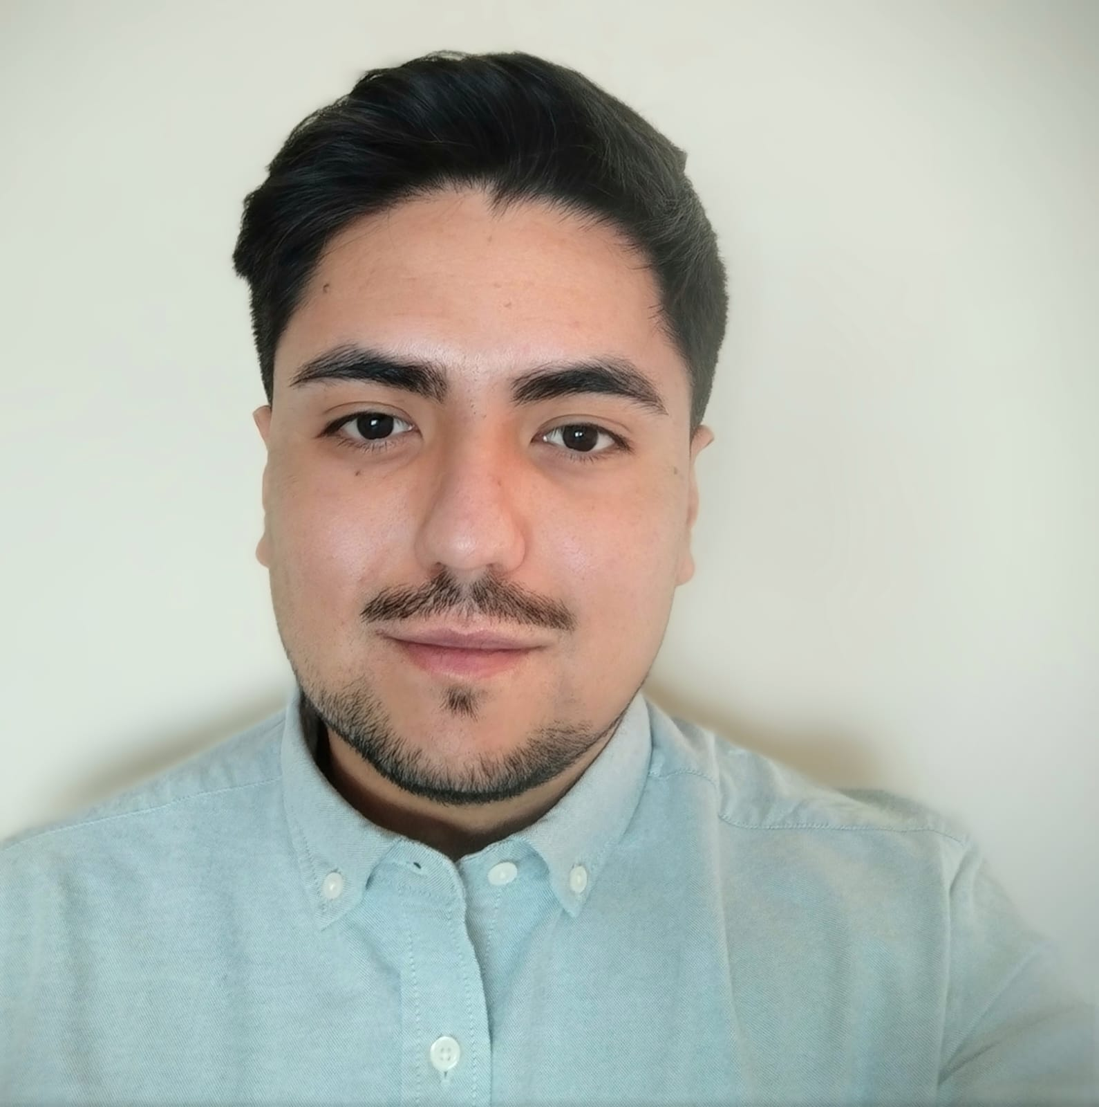
Integrantes del proyecto
Proyecto “MetroSence”
Nicolás Oses Pérez
Desarrollador Full Stack / Analista
Responsable principal del desarrollo técnico. Programó la mayoría de las funciones, conectó el flujo completo de la aplicación y resolvió problemas de compatibilidad y lógica. Como analista funcional, revisó las HU, confirmó que cada una tuviera sentido dentro del proyecto y ayudó a traducirlas en funciones reales y estables.

Slide 4
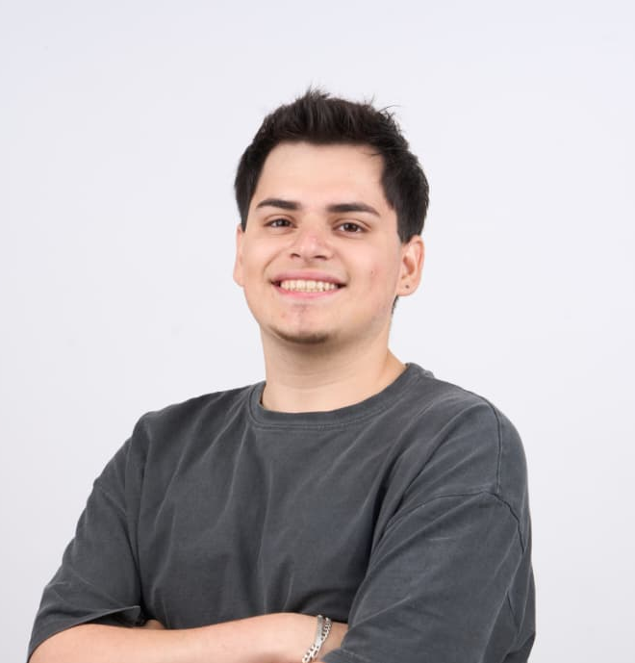
Integrantes del proyecto
Proyecto “MetroSence”
Agustín Quezada Morales
Scrum Master / Desarrollador Frontend
Responsable de la organización del equipo con la metodología Scrumban, manteniendo el tablero Kanban actualizado, ayudando a priorizar tareas y asegurando un avance ordenado. También elaboró parte de la documentación y apoyó en el desarrollo Frontend ajustando pantallas, probando el flujo y asegurando coherencia visual y funcional.

Slide 5
Proyecto “MetroSence”
Descripción del proyecto
Problema
Propuesta de solución
Las personas no videntes que utilizan el Metro de Santiago enfrentan diariamente un sistema que no ofrece información accesible ni guía en tiempo real, lo que dificulta su orientación dentro de estaciones complejas y las obliga a depender de desconocidos para ubicarse, elegir el acceso correcto o identificar la dirección del tren. Esta falta de apoyo genera inseguridad, riesgo de accidentes, pérdida de autonomía y una experiencia de viaje estresante y poco inclusiva. Sin una herramienta que entregue orientación clara y adaptada a sus necesidades, desplazarse por el transporte público se vuelve una tarea incierta, lenta y peligrosa.
La solución propuesta es MetroSence, una aplicación móvil diseñada para brindar autonomía y seguridad a personas no videntes en el Metro de Santiago mediante orientación guiada por voz y reconocimiento inteligente. La app identifica la estación, el acceso y la dirección del tren; entrega instrucciones claras paso a paso; permite confirmar rutas mediante comandos de voz; y utiliza tecnologías como visión computacional, textos hablados (TTS), asistentes de voz y una interfaz accesible para guiar al usuario dentro de la estación con precisión. MetroSence transforma la experiencia de viaje en un proceso independiente, seguro y confiable, reduciendo la necesidad de pedir ayuda y permitiendo que las personas no videntes se desplacen por el metro de forma más inclusiva y libre.

Slide 6
Proyecto “MetroSence”
Objetivo General
Desarrollar una aplicación móvil accesible que entregue orientación guiada, en tiempo real, a personas no videntes dentro del metro de Santiago, utilizando voz e identificación de objetos en tiempo real, mejorando su autonomía, seguridad y experiencia de desplazamiento en el transporte público.
Objetivos Específicos
Entregar orientación auditiva precisa para identificar accesos, andenes, líneas y direcciones dentro del Metro de Santiago; incorporar comandos y confirmaciones por voz que permitan una navegación totalmente accesible; integrar tecnologías de reconocimiento y visión computacional para detectar elementos clave del entorno; diseñar una interfaz simple e intuitiva adaptada a personas no videntes; reducir la dependencia de terceros durante el desplazamiento y validar el funcionamiento de la aplicación en escenarios reales para asegurar su eficacia, seguridad y autonomía para los usuarios.

Slide 7
Alcances y limitaciones
Proyecto “MetroSence”
Nuestro alcance incluye el desarrollo de una aplicación móvil accesible enfocada en guiar a personas no videntes dentro del Metro de Santiago mediante orientación auditiva clara, comandos y confirmaciones por voz, y detección inteligente del entorno. La solución contempla el flujo completo de navegación, desde la selección de estación y acceso hasta la confirmación de dirección, integrando tecnologías como TTS, reconocimiento por voz (STT) y visión computacional. Además, se busca mejorar la autonomía del usuario ofreciendo una interfaz simple, segura y adaptada a sus necesidades, cubriendo las estaciones y funciones más relevantes del sistema de transporte.
Entre las principales limitaciones, nuestra aplicación depende de la conectividad disponible en las estaciones, lo que podría afectar el acceso a datos o funciones en lugares con señal débil. La precisión del reconocimiento visual puede variar según las condiciones de luz, ruido o movimiento dentro del metro, y la cobertura inicial del sistema se encuentra restringida a estaciones o elementos previamente mapeados. Además, la aplicación no sustituye la asistencia humana en situaciones de emergencia y podría presentar dificultades en entornos extremadamente ruidosos que afecten el uso de comandos de voz.

Slide 8
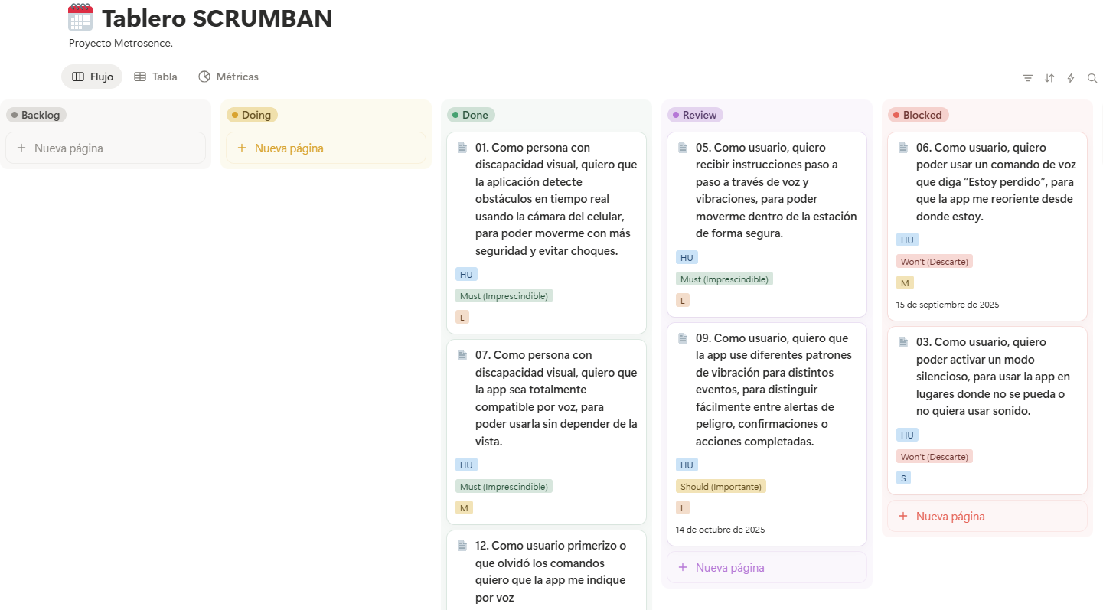
Metodología de trabajo
Proyecto “MetroSence”
Para el desarrollo se utilizó la metodología Scrumban, una mezcla entre Scrum y Kanban que permite trabajar de manera ágil, visual y flexible. El equipo mantuvo un tablero Kanban como herramienta principal para organizar y dar seguimiento a las Historias de Usuario (HU), moviéndolas por etapas como Por hacer, En progreso y Finalizado. Cada HU fue definida con un tamaño (nivel de esfuerzo) y una importancia (impacto en el proyecto), lo que permitió priorizar de forma estratégica qué tareas debían entrar primero en los sprints. De esta forma, el equipo pudo planificar ciclos cortos, enfocados y realistas, asegurando avances continuos y adaptándose a cambios sin perder el control del flujo de trabajo.

Slide 9
RoadMap para el Desarrollo
Proyecto “MetroSence”
Fase | Descripción | Duración | Semana 1 | Semana 2 | Semana 3 | Semana 4 | Semana 5 | Semana 6 | Semana 7 | Semana 8 | Semana 9 | Semana 10 | Semana 11 | Semana 12 | Semana 13 | Semana 14 | Semana 15 | Semana 16 | Semana 17 | Semana 18
1. Inicio y definición | Visión, misión, objetivos, referentes, permisos de Metro | 2 Semanas
2. Investigación y diseño | Tecnologías, arquitectura, UI accesible, prototipos | 3 Semanas
3. Desarrollo | Detección de objetos, mapas interiores, frontend y backend | 6 Semanas
4. Integración y pruebas | Integración de módulos, pruebas de usabilidad y accesibilidad | 2 Semanas
5. Validación y documentación | Realización y validación,de documentación, informe final | 4 Semanas
6. Presentación/Defensa | Preparación de defensa y entrega del portafolio de título | 1 Semana

Slide 10
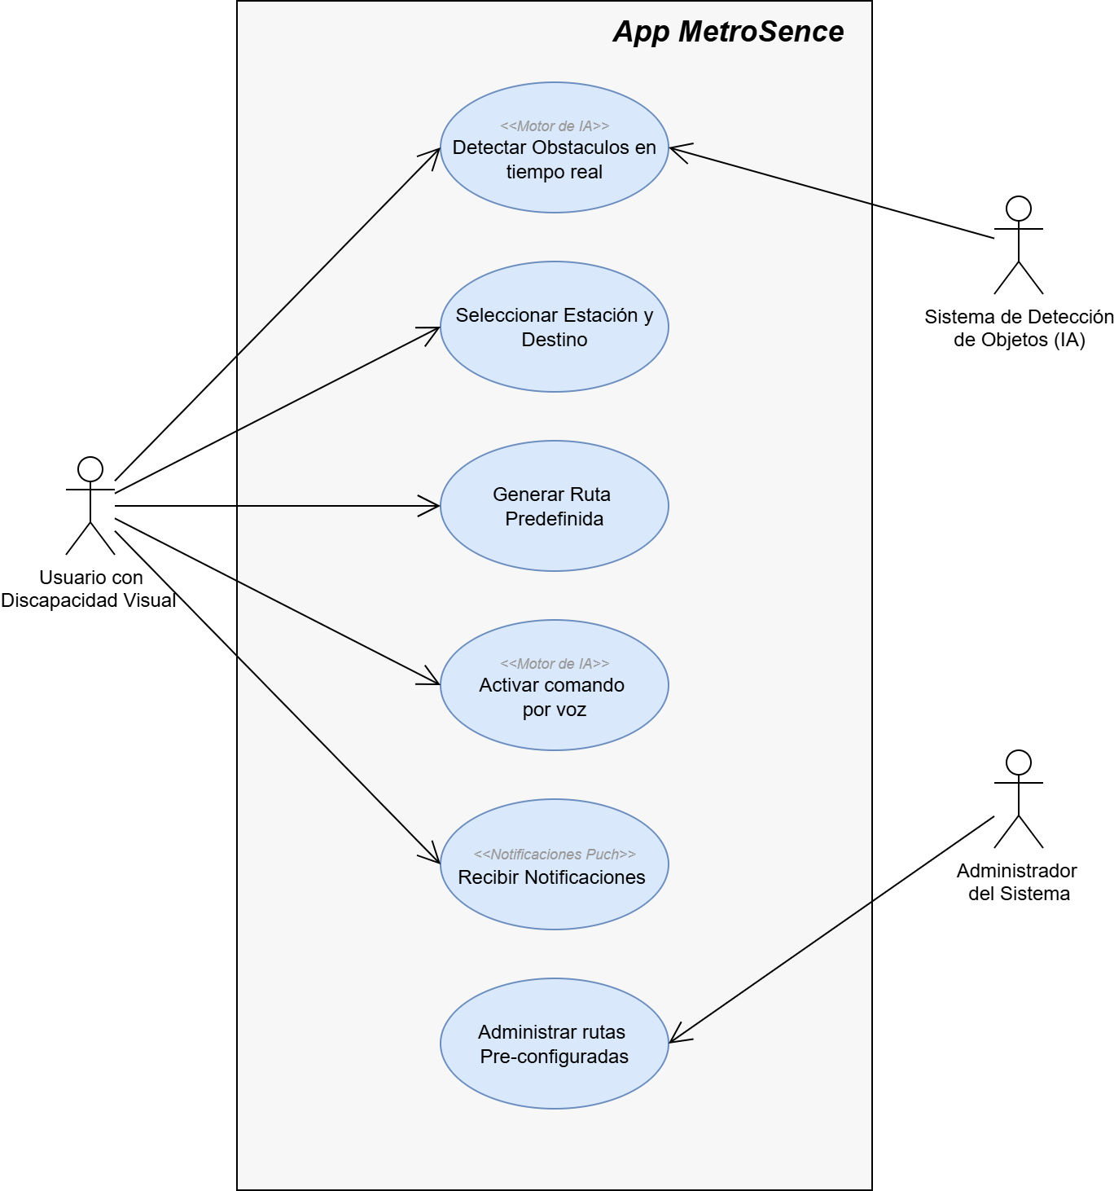
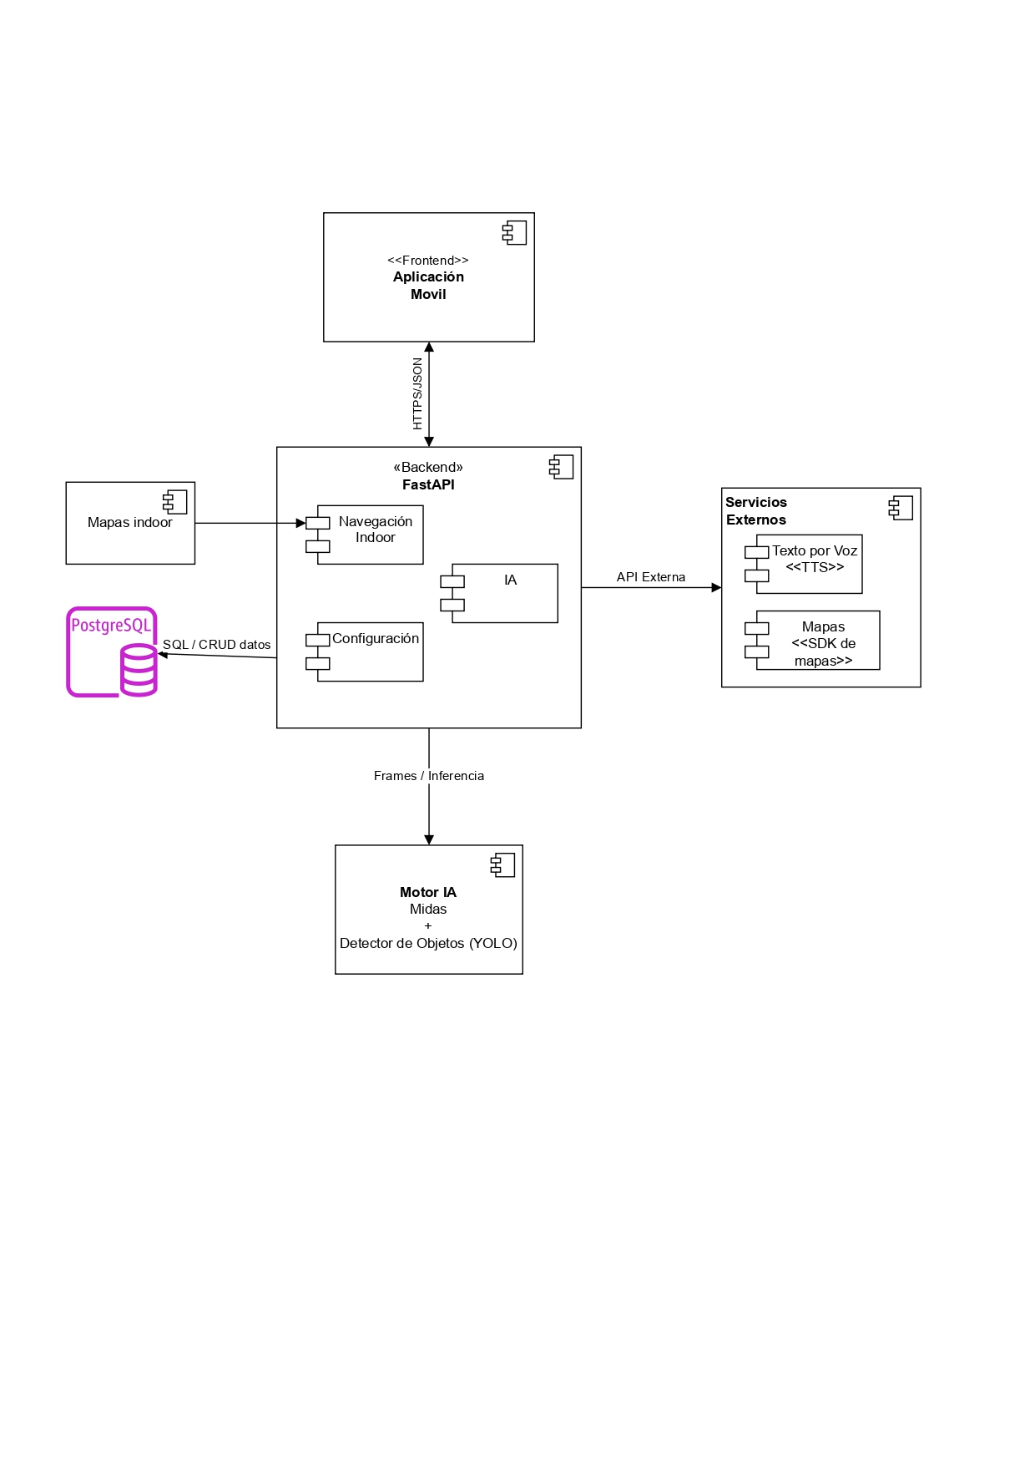
Arquitectura del software
Proyecto “MetroSence”

Slide 11
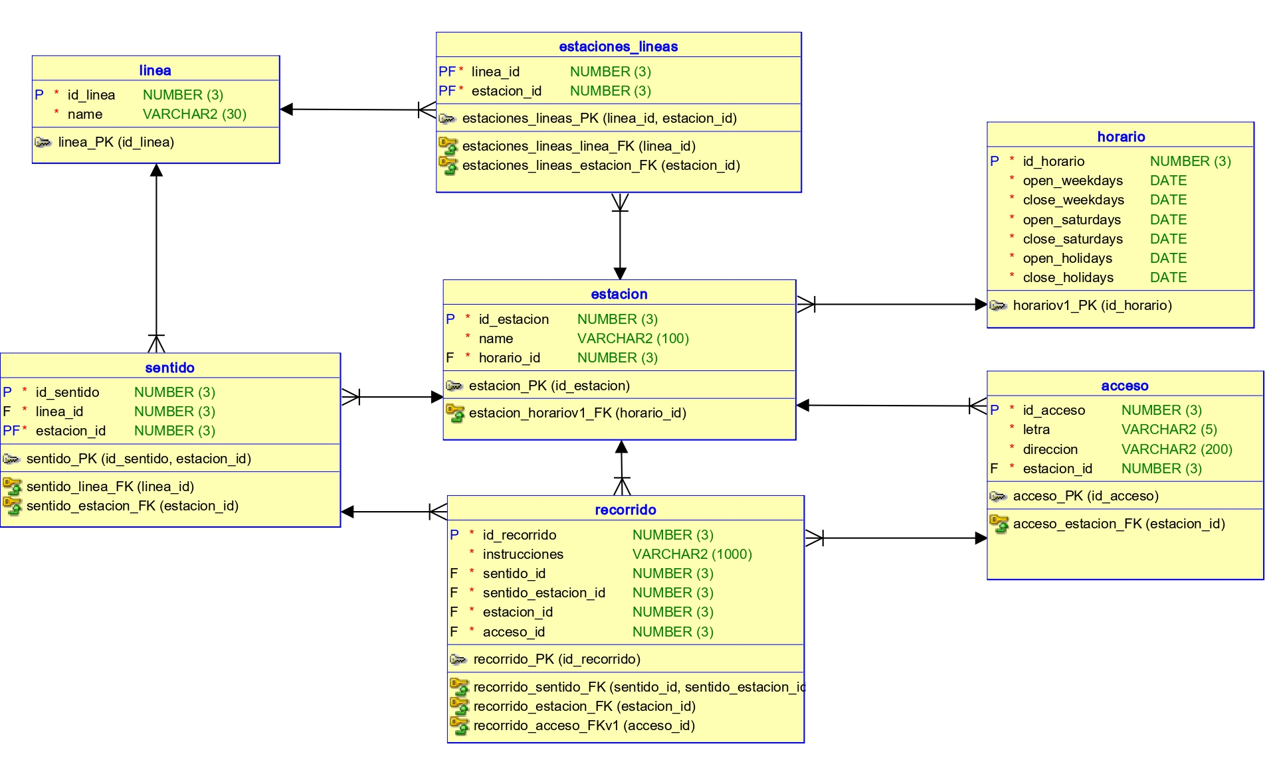
Modelo de datos
Proyecto “MetroSence”

Slide 12
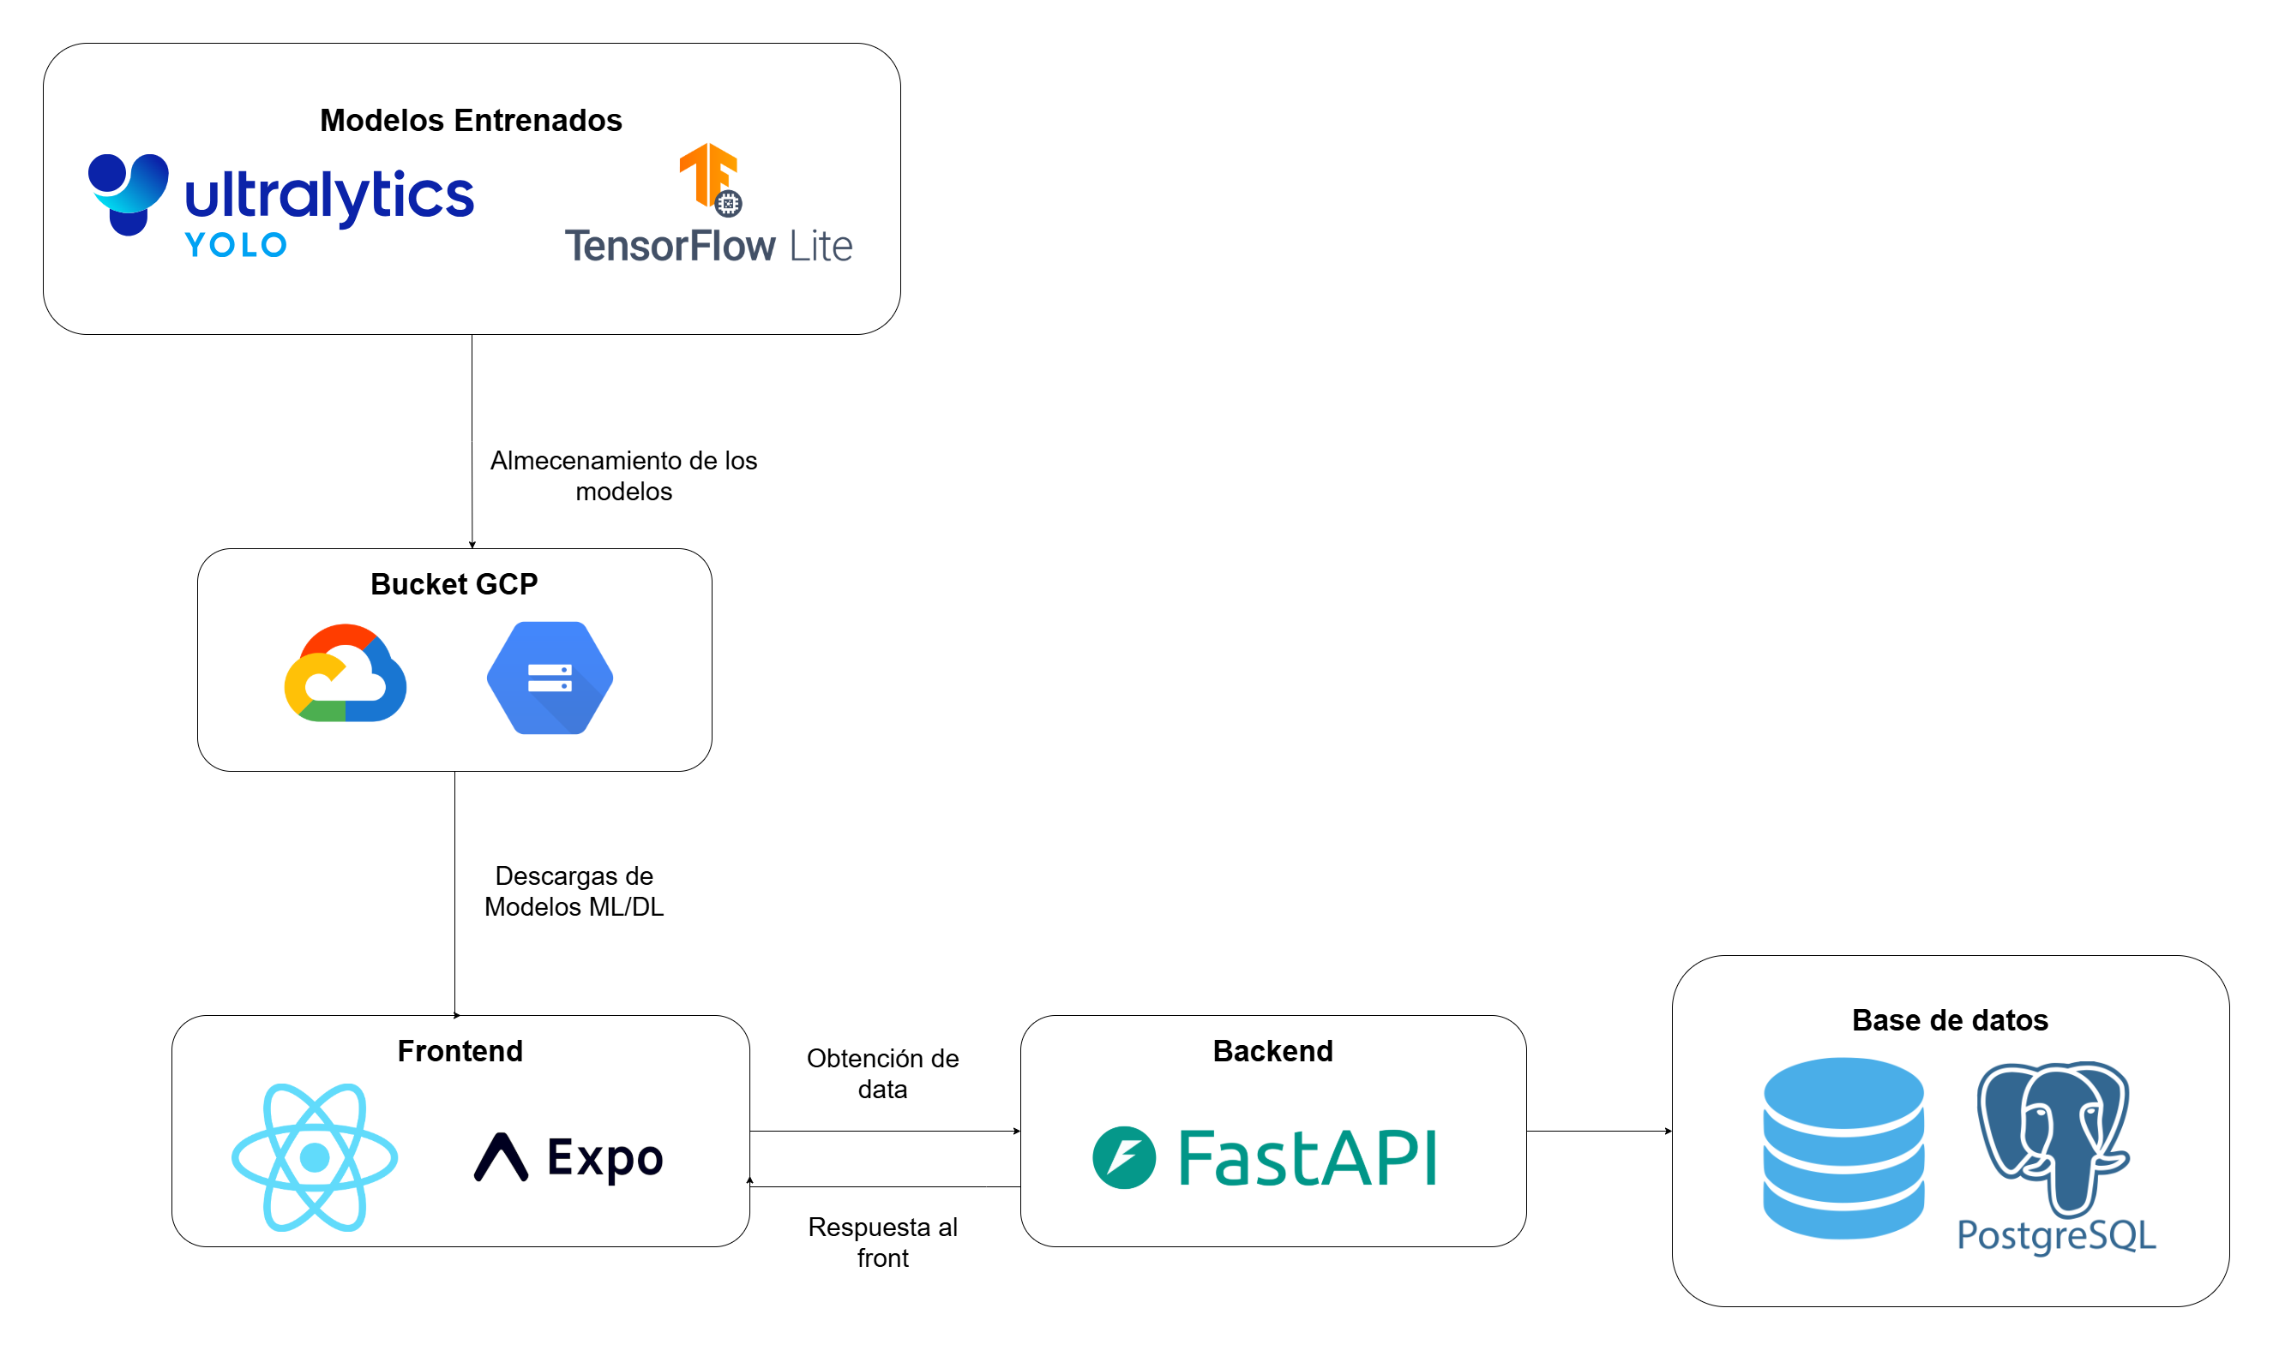
Tecnologías utilizadas
Proyecto “MetroSence”

Slide 13
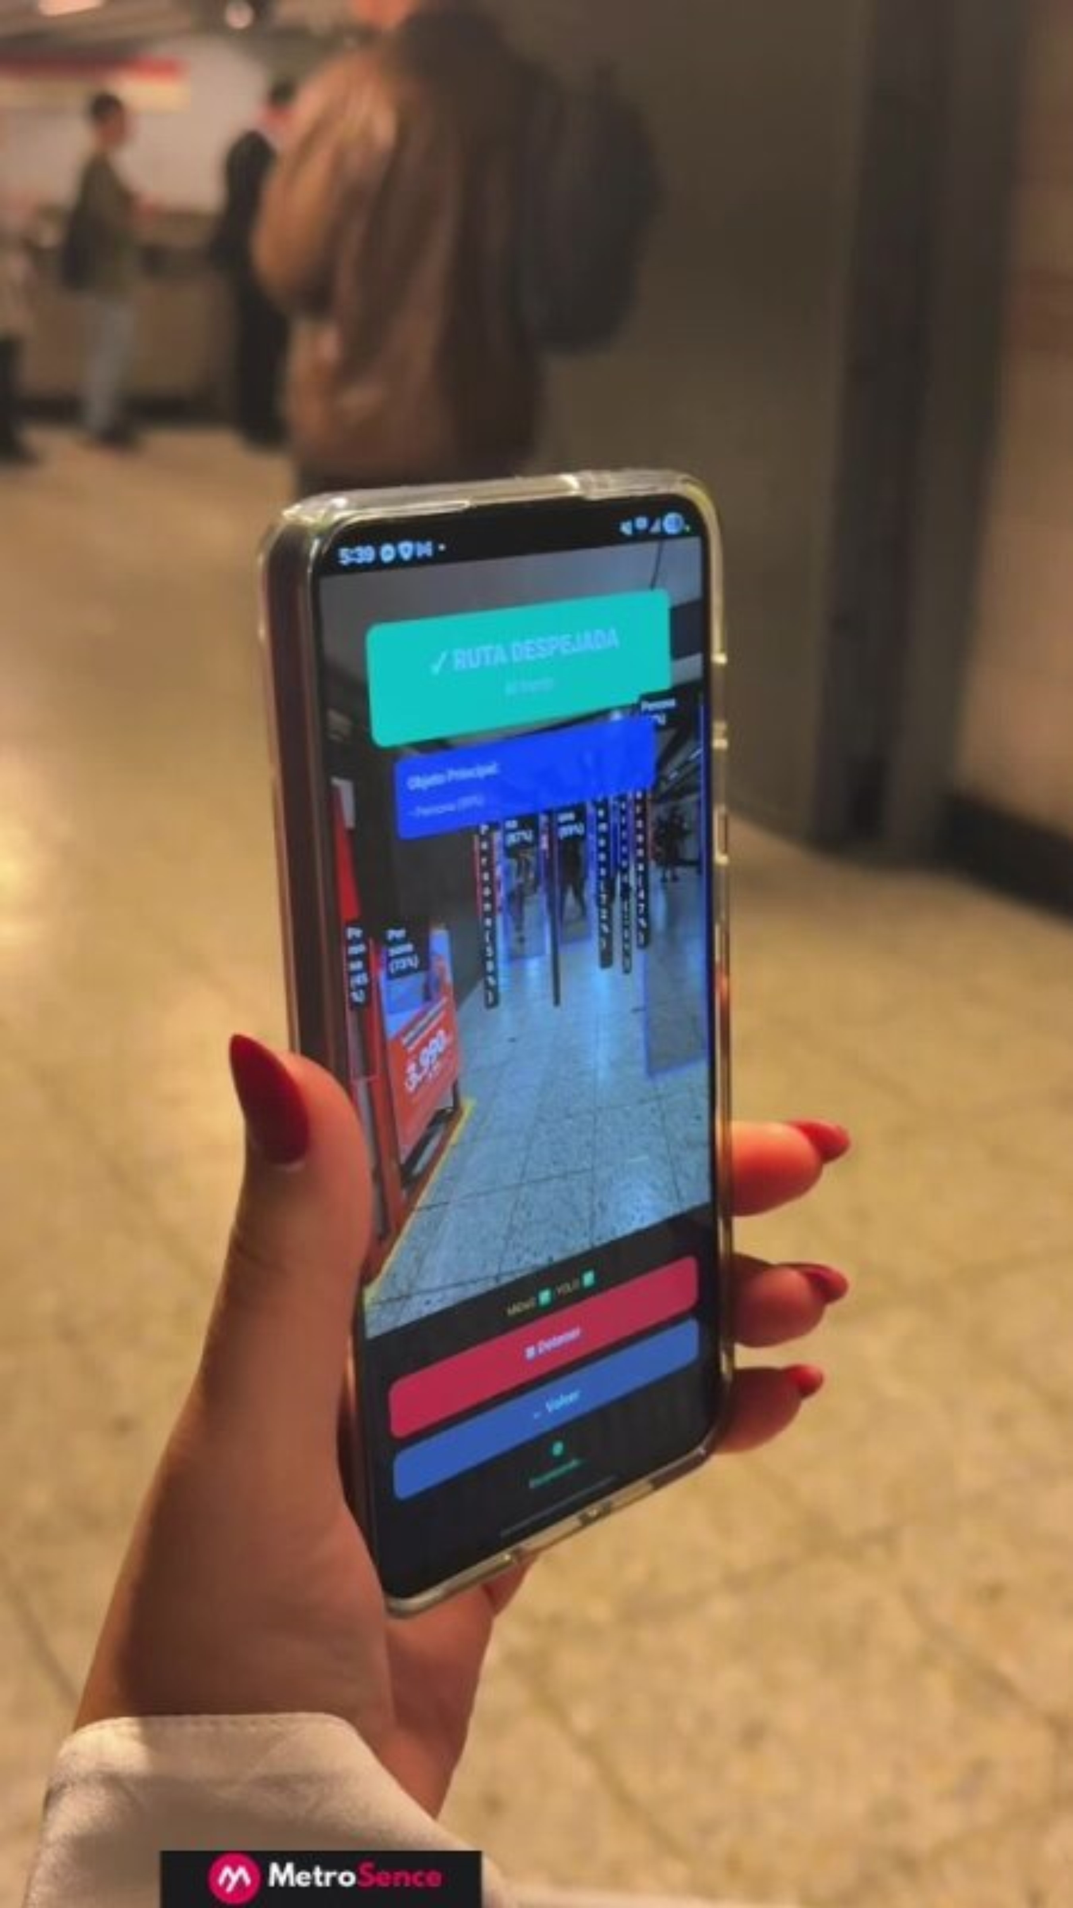
Demostración del Resultado
Proyecto “MetroSence”
Presentación en vivo de la aplicación
Muestra de la app en el metro
20251124_151530000_iOS.MOV

Slide 14
Resultados Obtenidos
Proyecto “MetroSence”
La demostración evidencia que la aplicación cumple plenamente la función prometida, guiando de forma clara y accesible a personas no videntes dentro del Metro mediante un flujo estable y sencillo. Además, se observa que el sistema respeta los requisitos planteados: interfaz accesible, navegación paso a paso, retroalimentación auditiva, y una arquitectura preparada para comandos de voz y detección inteligente. La aplicación funciona de manera fluida, coherente y alineada con los objetivos y requerimientos del proyecto.

Slide 15
Obstáculos presentados en el desarrollo
Proyecto “MetroSence”
Durante el desarrollo se presentaron varios obstáculos, tanto técnicos como organizacionales. A nivel de aplicación, surgieron dificultades al integrar librerías como el reconocimiento de voz y modelos de IA, además de problemas de compatibilidad entre Expo, TFLite y los dispositivos de prueba (IOS). También hubo desafíos para mantener la accesibilidad real en la interfaz, garantizando botones grandes, navegación clara y retroalimentación auditiva adecuada. En el trabajo en equipo, aparecieron complicaciones para coordinar tareas, dividir responsabilidades y mantener un ritmo constante de avances, especialmente al trabajar bajo la metodología Scrumban. Asimismo, nos enfrentamos a tiempos limitados, cambios de idea, ajustes de última hora y la necesidad de rehacer partes del flujo para asegurar que cumpliera con los requerimientos reales de una persona no vidente. Estos obstáculos obligaron a iterar, corregir y reorganizar el proyecto varias veces, fortaleciendo finalmente el resultado de la aplicación.

Slide 16
Muchas Gracias por su atención
Proyecto “MetroSence”
Preguntas de la comisión

